Slide 1
当前全球宏观经济 及全球增长风险 2022 年 12 月 Peter K.肖特 耶鲁大学管理学院和美国国家经济研究局

Slide 2
Agenda
What’s the current state of the global macroeconomy?
What are the major risks to growth?
Long-run prospects?

Slide 3
您如何描述当前的世界经济状况？ 全球经济增长面临的最大风险是什么？

Slide 4





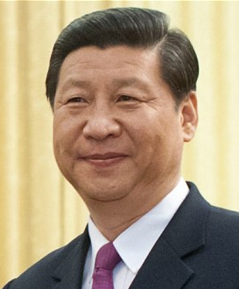
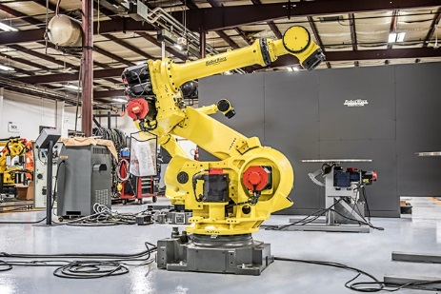


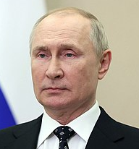
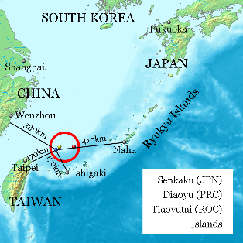




Slide 5
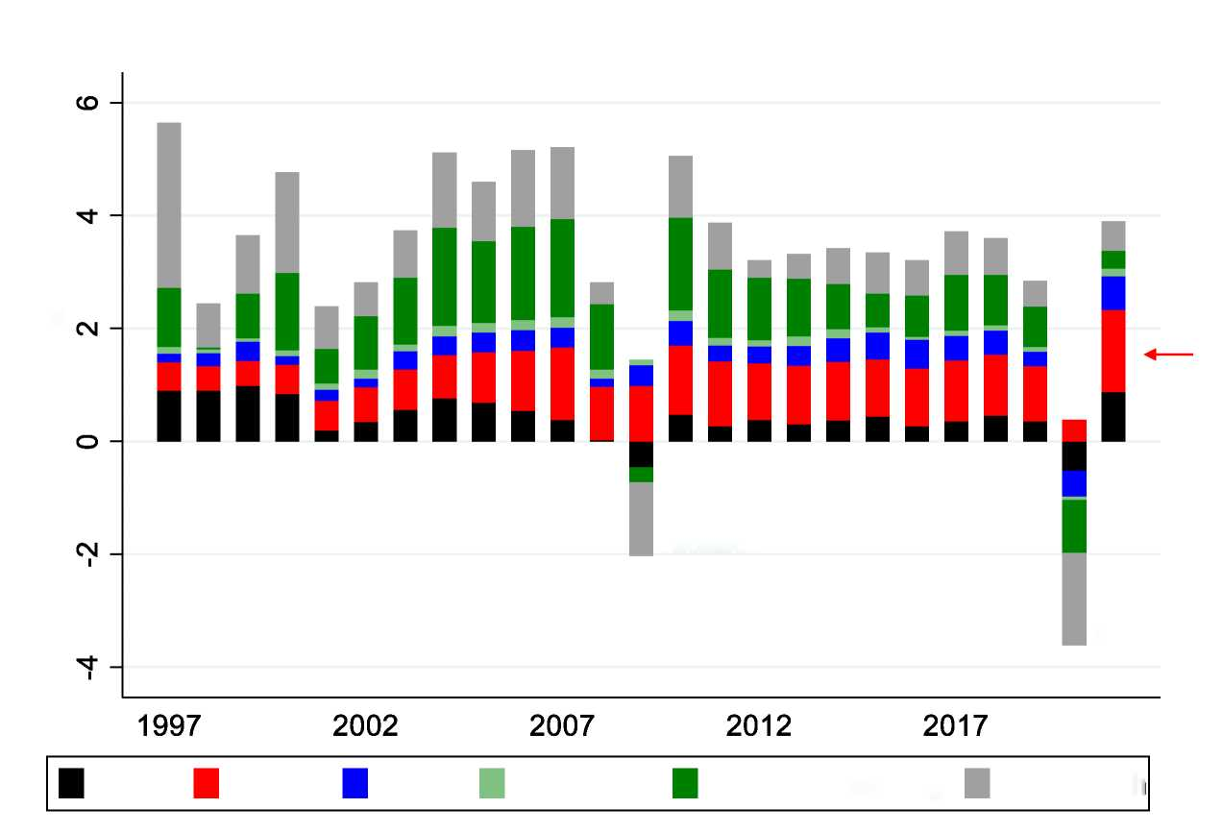
世界GDP增长 1997-2021
对世界GDP增长的贡献
增长百分比
大衰退
冠状病毒
美国
中国
印度
非洲号
其他发展中国家
其他富人
Notes:
/executive/global_growth 中的 .do 文件

Slide 6
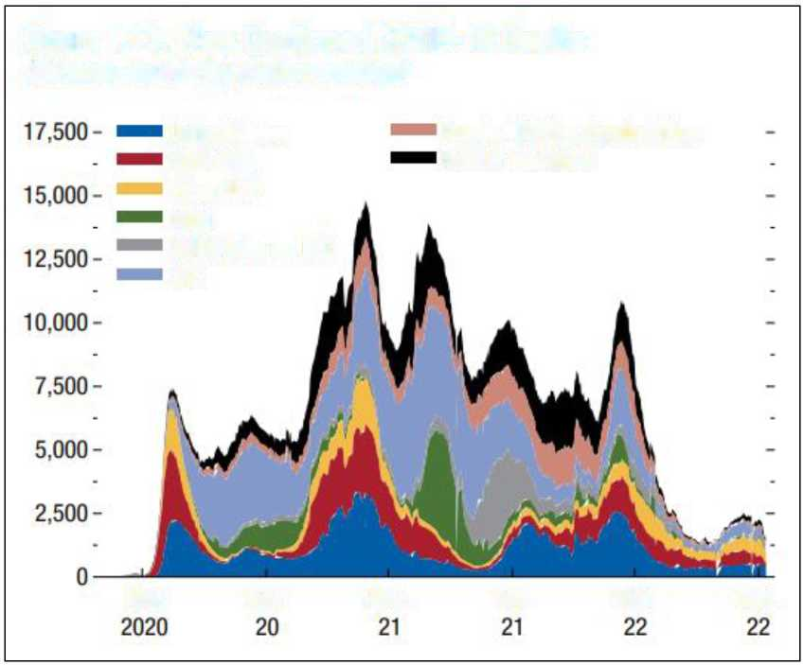
新冠疫情的持续影响
图 1.13。新增确诊新冠肺炎死亡病例
（人；七天移动平均值）
美国
俄罗斯、土耳其、南非
欧元区
世界其他地区
其他不良事件
印度
EMDE 亚洲除外。IND
拉丁美洲和加勒比地区
三月
九月。
三月
九月。
三月
九月。
来源：国际货币基金组织。

Slide 7
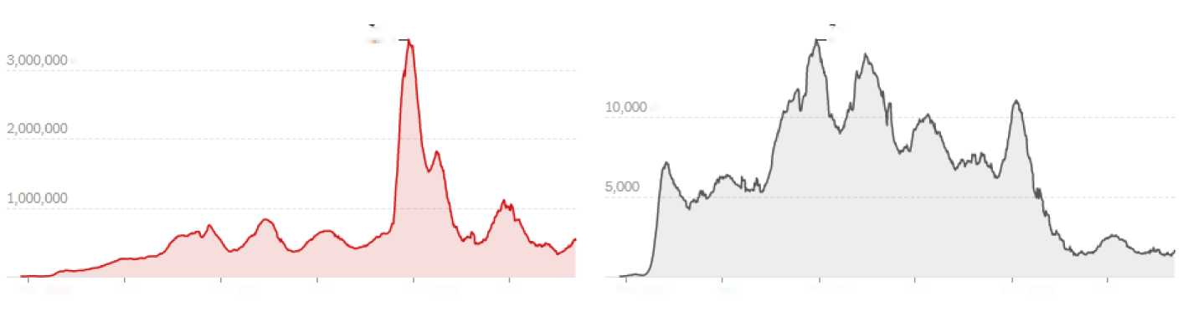
新冠疫情的持续影响
案例
死亡人数
7天平均值
7天平均值
案例
死亡人数
2020年2月
八月。
2021年2月
八月。
2022年2月
八月。
2020年2月
八月。
2021年2月
八月。
2022年2月
八月。

Slide 8
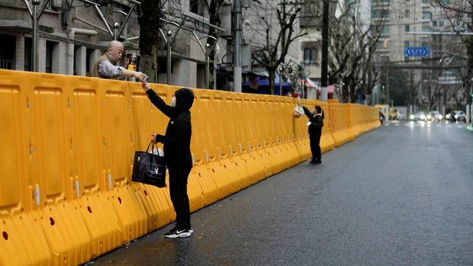
中国封锁正在放松吗？

Slide 9
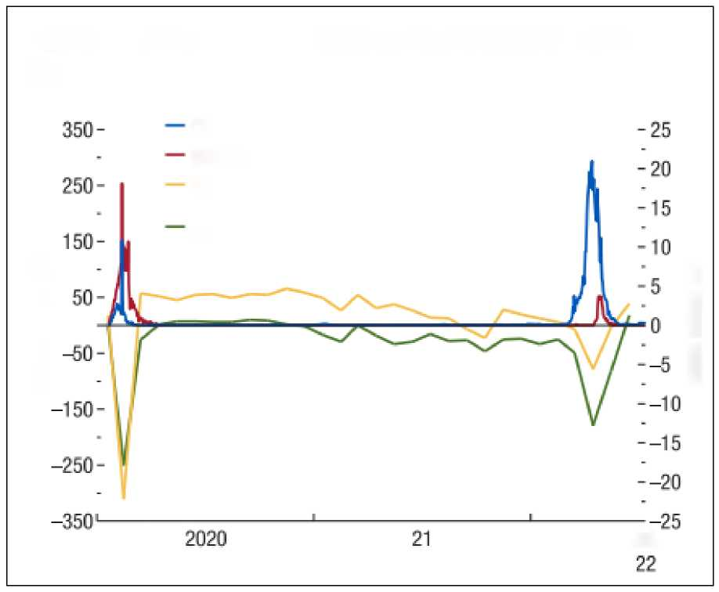
中国新冠病例与制造业活动
图 3.中国：COVID-19疫情爆发和供应链中断
COVID-19病例，100人
二氧化碳VID-19 死亡
采购经理人指数：制造业产出（右轴）
采购经理人指数：制造供应商的交货时间（右图）
人数
指数减50
七月。
来源：国际货币基金组织。

Slide 10
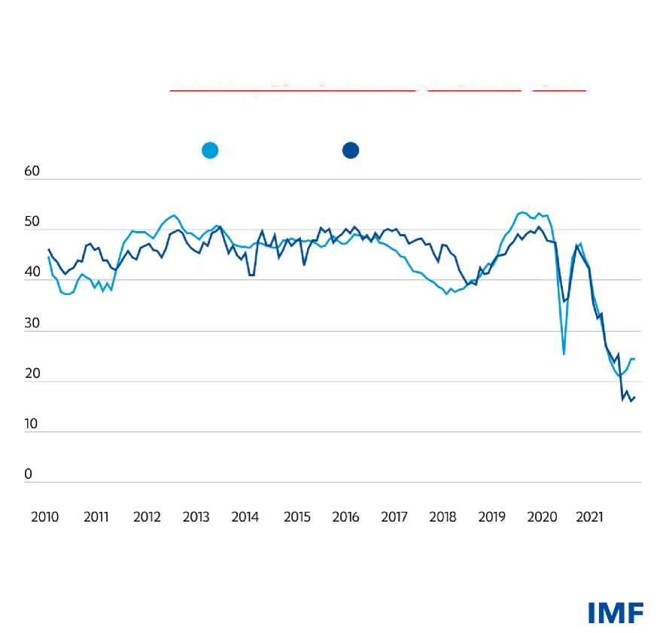
全球供应链中断
积压和瓶颈：供应链混乱
美国和欧盟供应商的交货时间已大幅放缓——指数较低反映交货时间较长。
（制造业PMI、供应商交货时间）
欧洲联盟
美国
资料来源：IHS Markit。
笔记：PMI=采购经理人指数。读数高于 50 表示传送时间较快，读数为 50 表示没有变化，而 读数低于 50 表示传送时间较慢。

Slide 11
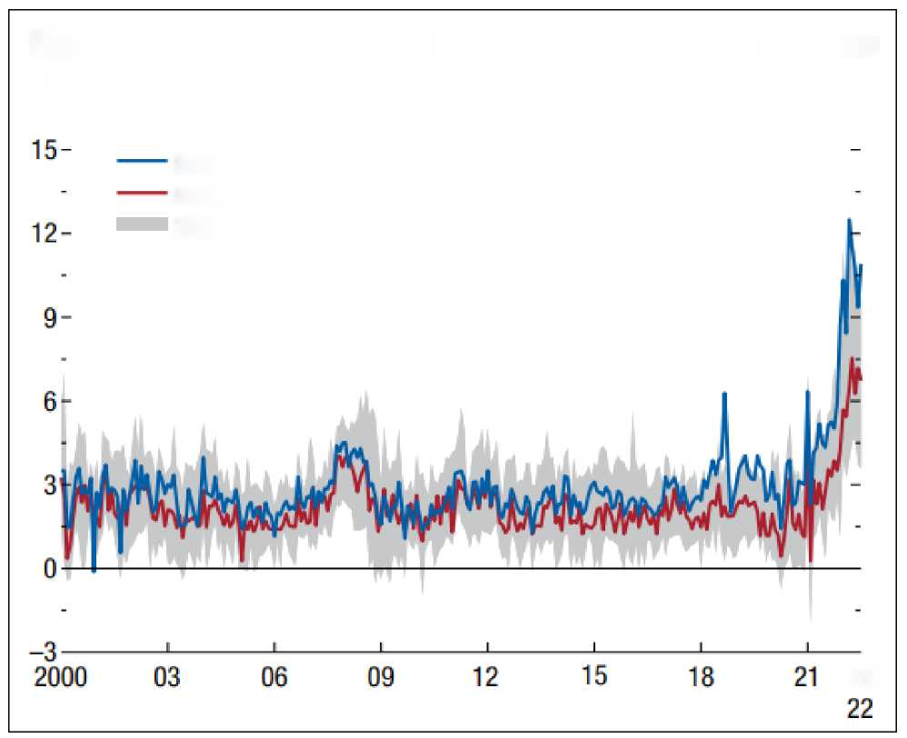
通货膨胀
图 1.6。核心通胀及其各国分布
（年化百分比）
意思是
中位数
第 25 至 75 个百分位数
七月。
来源：国际货币基金组织。

Slide 12
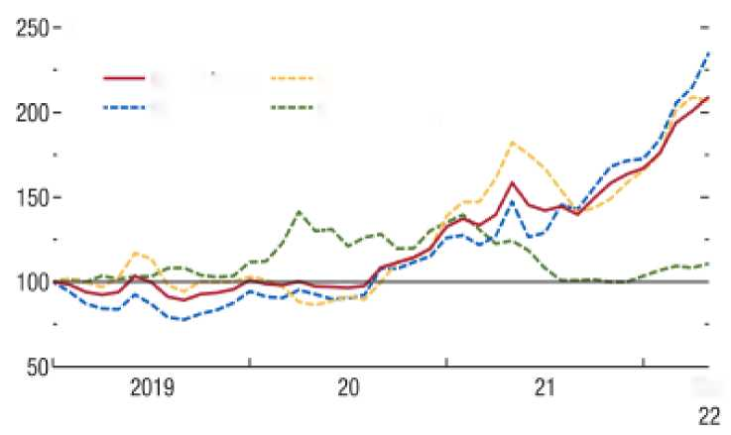
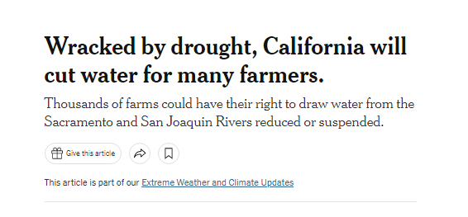

通货膨胀加剧
世界粮食和能源价格
1. 谷物价格
谷物指数
玉米（美国）
小麦（美国）
大米（泰国）
可能
受干旱影响，加州许多农民将面临缺水。
数千个农场从萨克拉门托河和圣华金河取水的权利可能会被减少或暂停。
给 tbs 文章
这篇文章是我们极端天气和气候更新的一部分

Slide 13
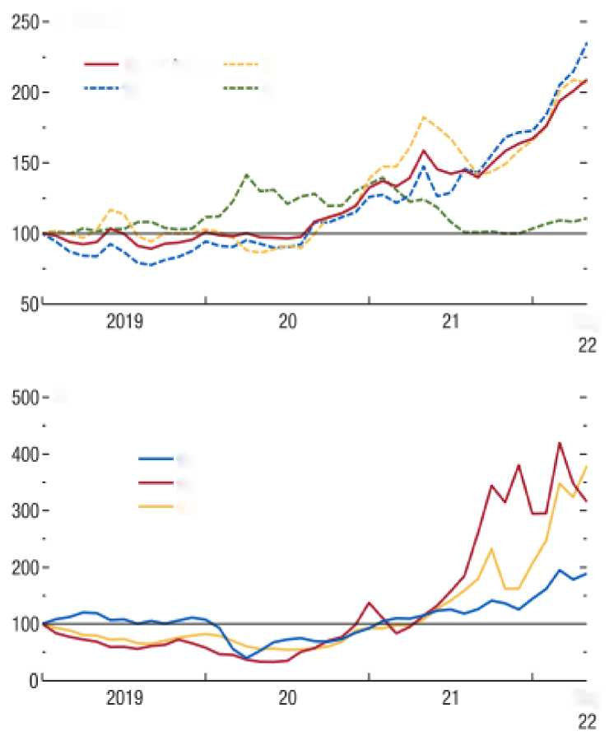
通货膨胀加剧
世界粮食和能源价格
1. 谷物价格
谷物指数
玉米（美国）
小麦（美国）
大米（泰国）
可能
2. 化石燃料价格
布伦特原油
天然气指数
煤炭指数
可能

Slide 14
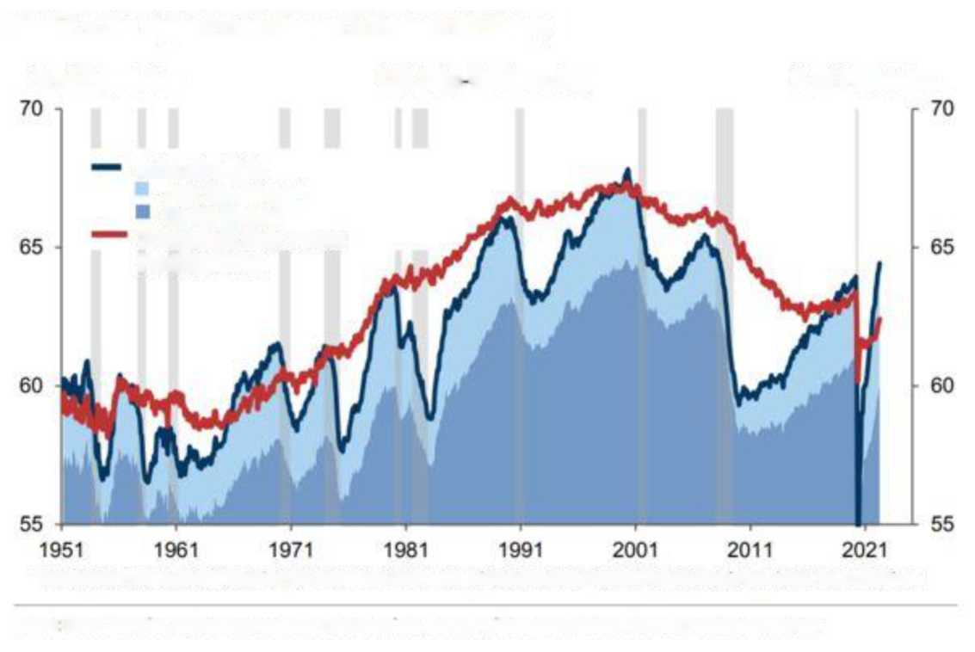
职位 + 空缺 > 工人
图表 1：美国战后历史上最紧张的劳动力市场
人口百分比
美国就业工人缺口
人口百分比
其中职位：
职位空缺*
就业
工人（劳动力参与率）
*根据旧金山 Regis Barnichon 的方法，使用报纸招聘指数在 2000 年 12 月之前推断
来源 Haver Analytics。旧金山联邦储备银行。数据由高盛全球投资研究部汇编

Slide 15
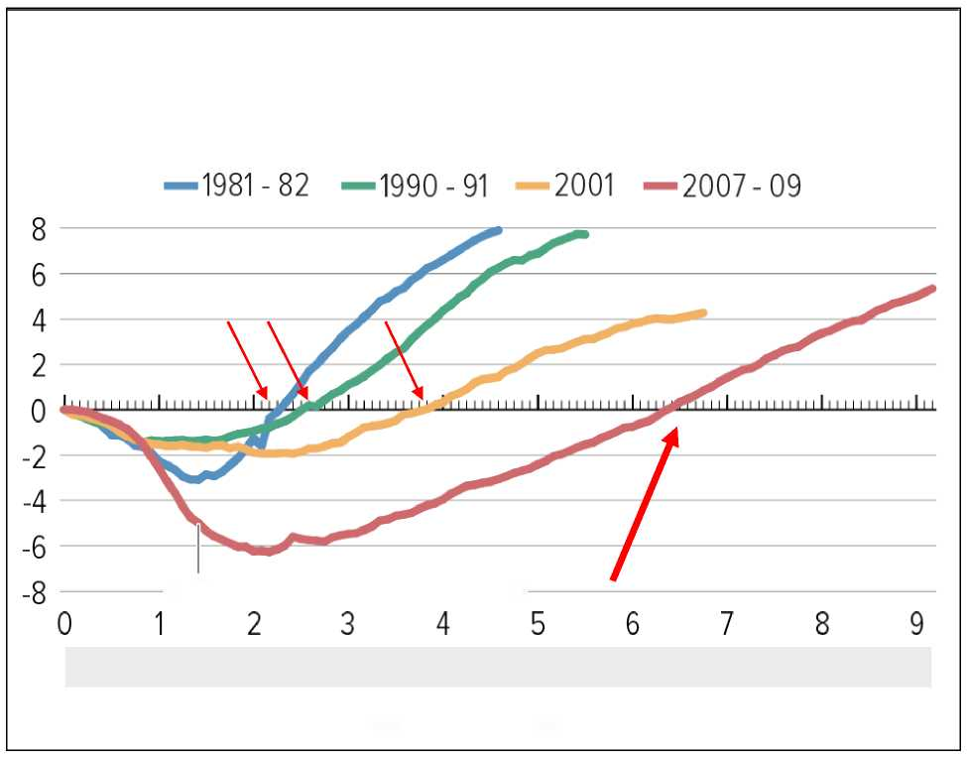
美国经济复苏日益“无就业”
经济衰退以来非农就业人数变化百分比
2009年6月：经济衰退结束
经济衰退开始后的年数
来源：CBPP 根据劳工统计局数据计算。

Slide 16
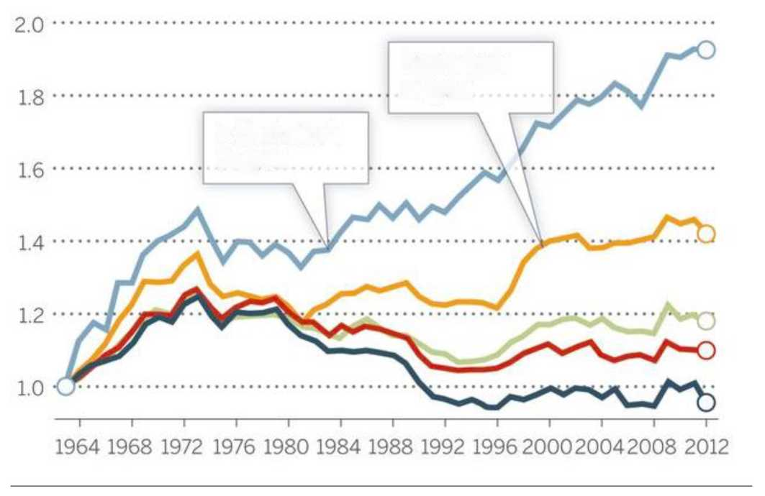
我们。不同教育水平的收入不平等 作者 2014
1963年以来男性实际周薪
学士学位
> 学士学位

Slide 17
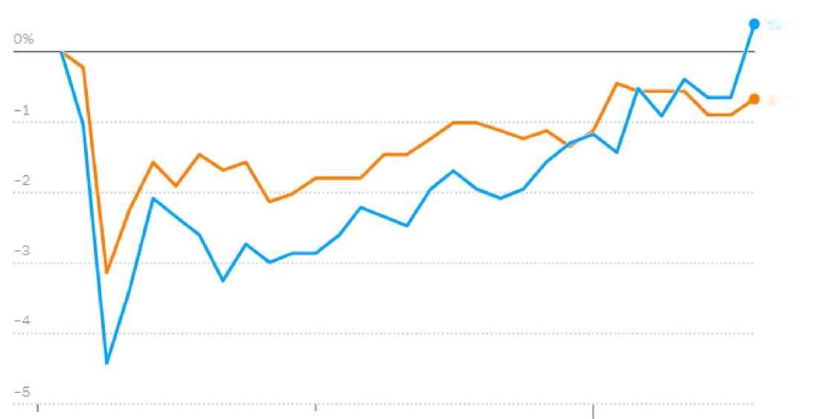
美国劳动力短缺
美国劳动力参与率的性别变化
女性
男士
2020
2021
2022
来源：纽约时报。

Slide 18
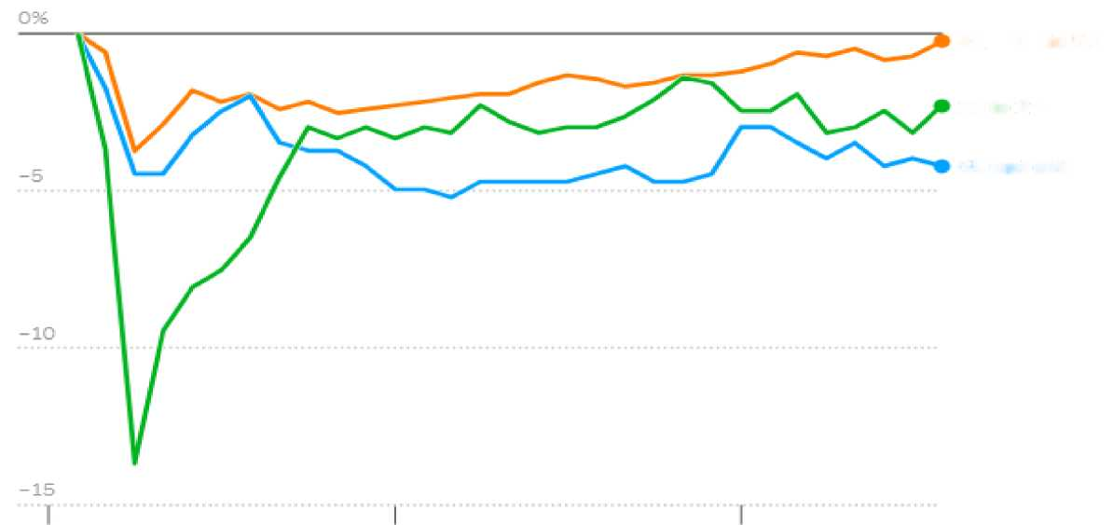
美国劳动力短缺
美国劳动力参与率按年龄变化
25至54岁
16至24岁
55岁及以上
2020
2021
2022
来源：纽约时报。

Slide 19
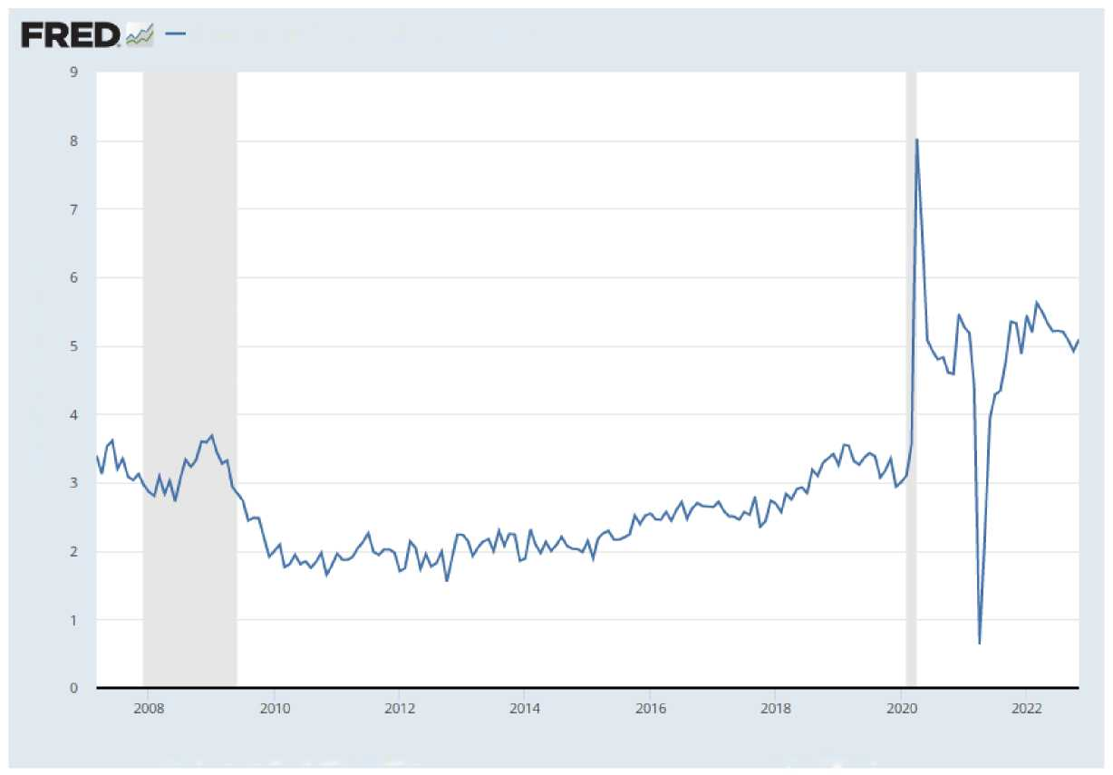
美国工资增长
所有雇员的平均每小时收入，私营企业总计
与去年同期相比的百分比变化
来源：我们。美国劳工统计局
myf.red/g/XiVB

Slide 20
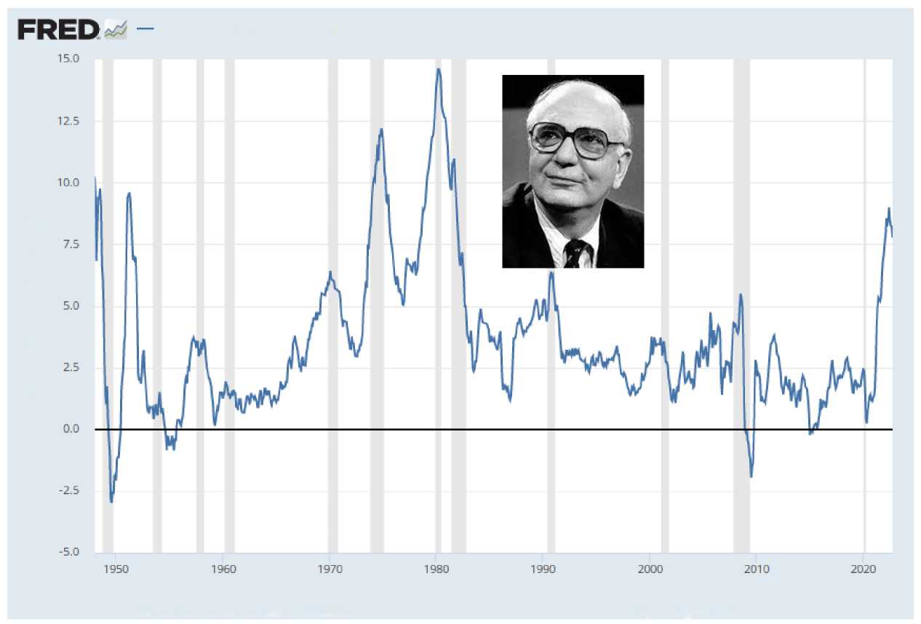
1980 年代 vs 现在
城镇居民消费价格指数：美国的所有 kems城市平均水平
与去年同期相比的百分比变化
来源：我们。美国劳工统计局
myf.red/g/WhH1

Slide 21



杰罗姆·鲍威尔
克里斯蒂娜·拉加德
马丁·贝利

Slide 22
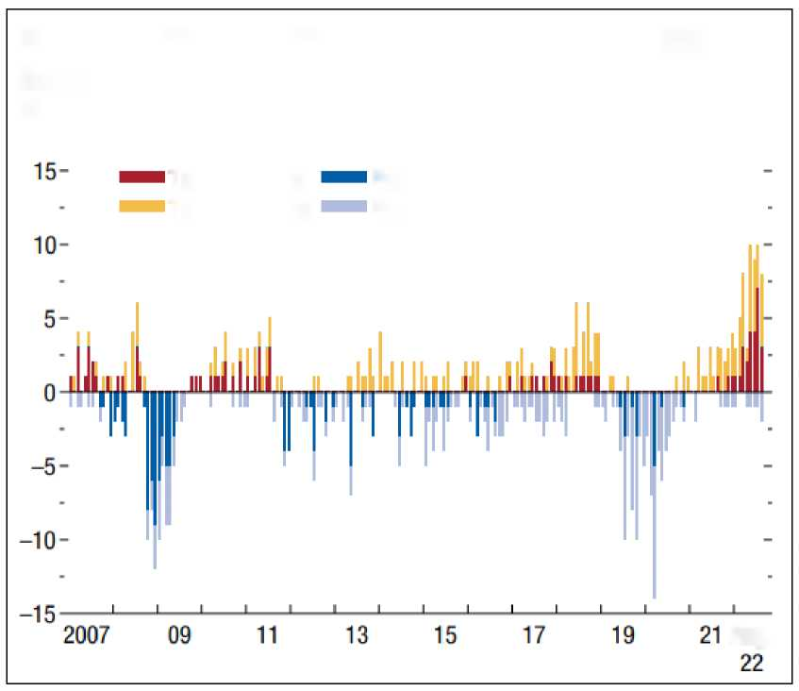
货币政策
图 1.2。二十国集团经济体货币政策周期变化
（政策利率上调和下调次数）
紧缩不良事件
缓解 AE
紧缩新兴市场
缓解新兴市场
八月。
来源：国际货币基金组织。

Slide 23
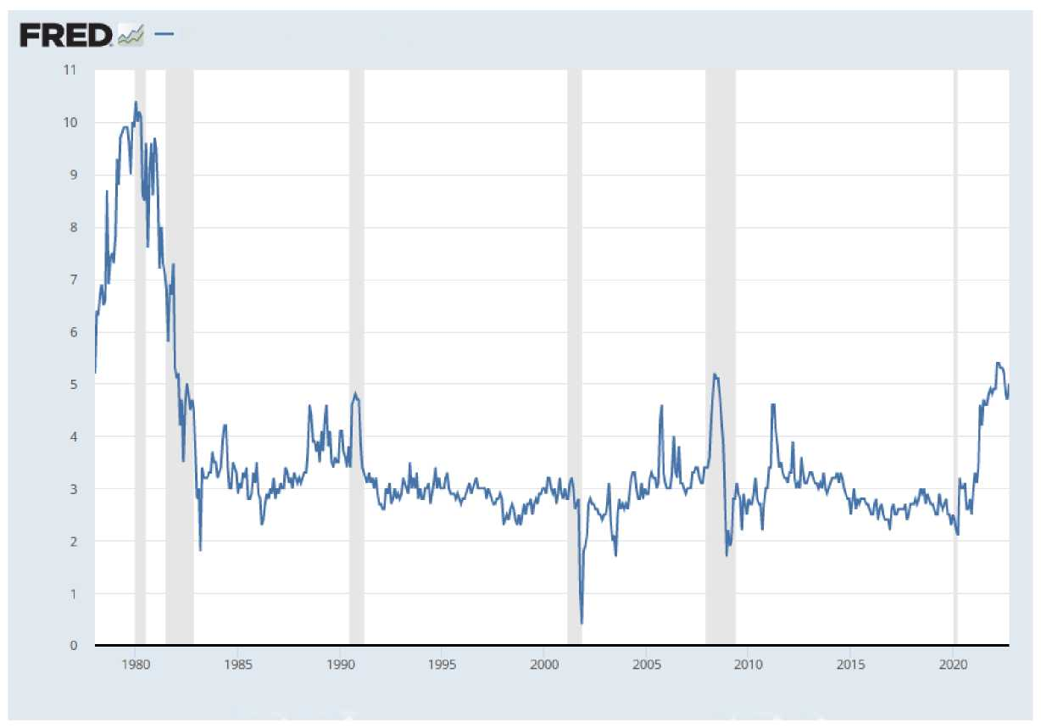
美国通胀预期？
密歇根大学：通胀预期
百分比
来源：密歇根大学
myf.red/g/WYOg

Slide 24
您认为美国经济衰退即将来临吗？

Slide 25
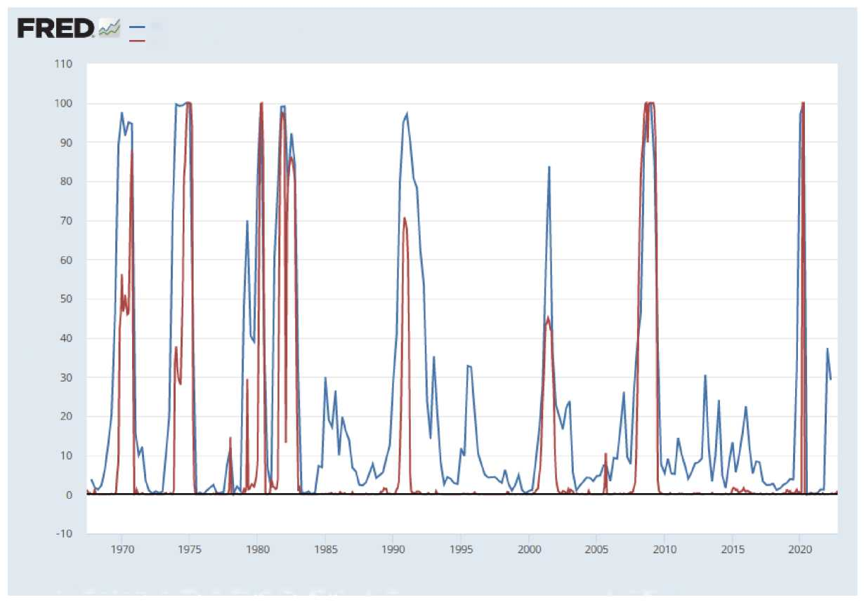
经济衰退的可能性？
基于GDP的衰退指标指数
平滑的美国经济衰退概率
百分点
资料来源：肖维特，马塞尔；汉密尔顿，詹姆斯；杰里米·马克斯·皮格尔
myf.red/g/XiWw

Slide 26
附录：长期增长

Slide 27
GDP = 生产力 * 资本^{0.7} * 劳动力^{0.3}

Slide 28
从现在到 2075 年我们有何期待？
人口增长放缓导致全球经济增长放缓
新兴市场收入继续向发达国家靠拢，亚洲领先
国家间不平等现象减少，但国家内部不平等现象加剧

Slide 29
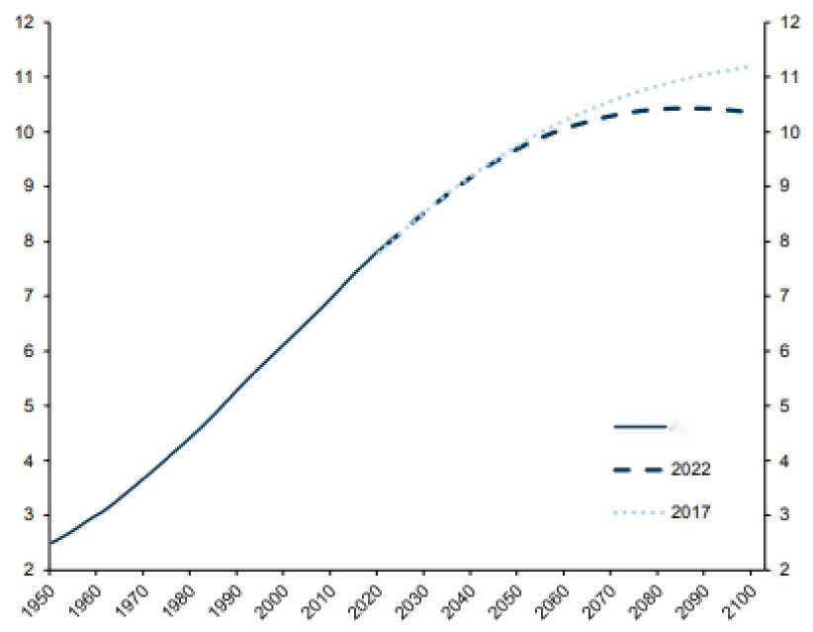
联合国人口预测
十亿
实际的

Slide 30
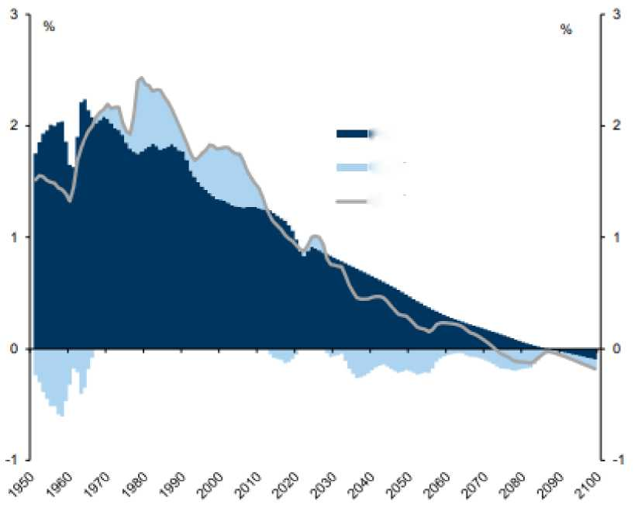
联合国人口预测
百分比
增长
人口增长
劳动年龄人口比例
劳动年龄人口增长

Slide 31
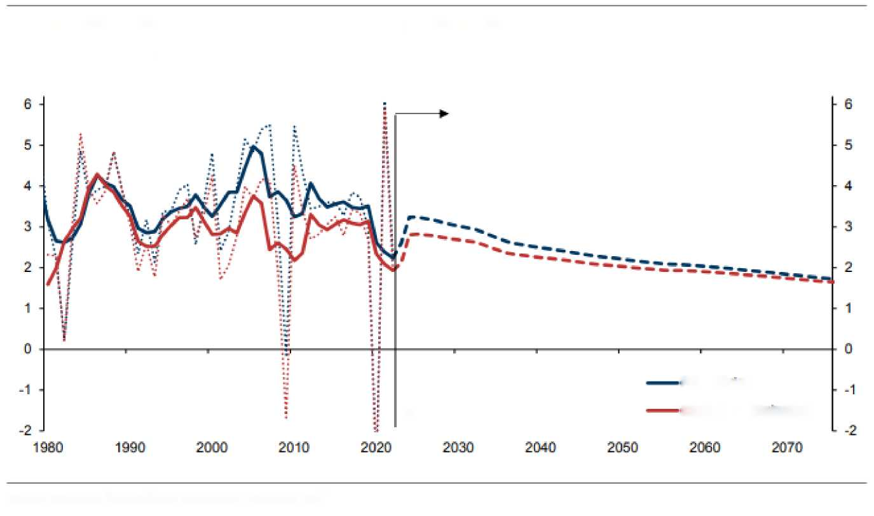
增长预测
图表 1：全球潜在增长路径逐渐下降
全球GDP增长；实线 - 5年居中平均值；虚线 - 年度增长
全球GDP增长率 (%)
PPP 加权
预测
市场外汇加权
来源：高盛全球投资研究。国际货币基金组织

Slide 32
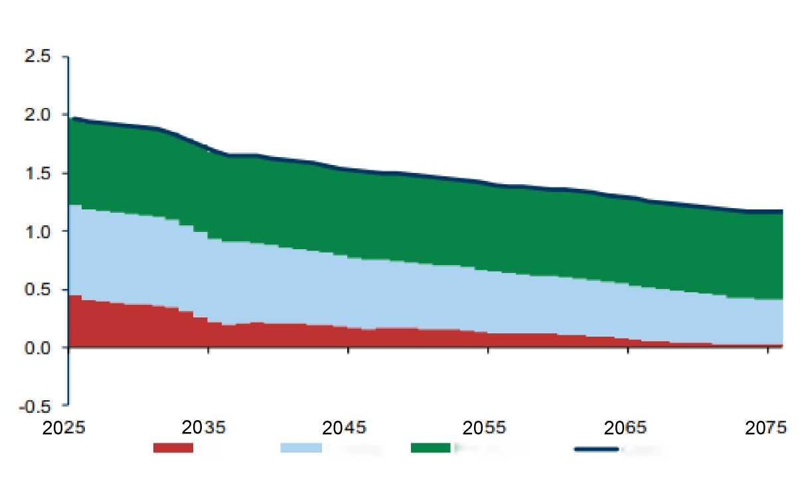
美国
GDP增长分解
劳动力
资本
生产力
增长
来源：高盛全球投资研究

Slide 33
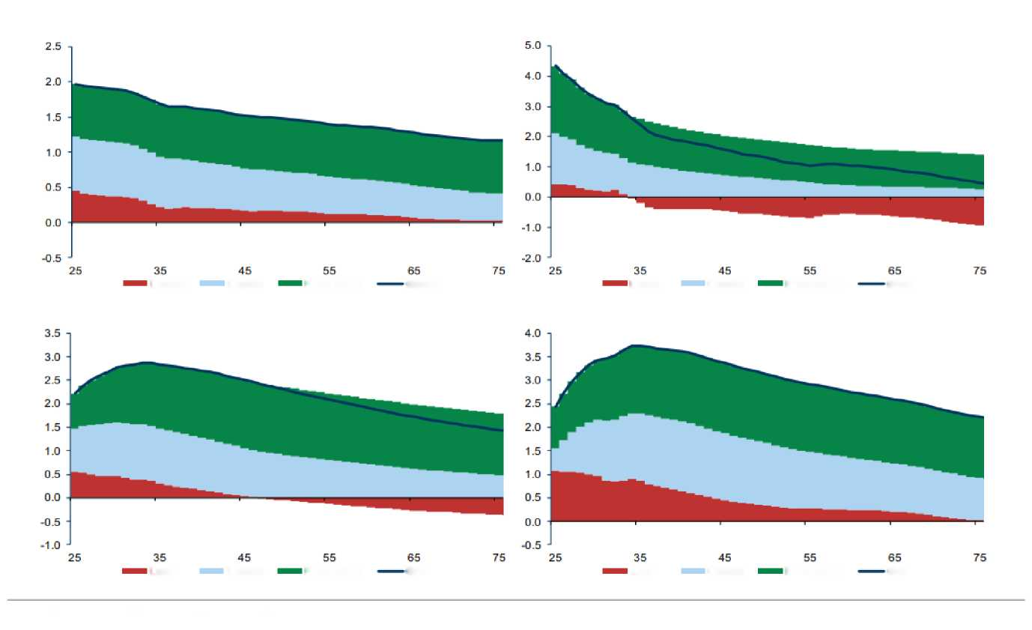
增长预测
美国
中国
GDP增长分解
GDP增长分解
劳动力
资本
生产力
增长
劳动力
资本
生产力
增长
巴西
GDP增长分解
南非
GDP增长分解
劳动力
资本
生产力
增长
劳动力
资本
生产力
增长
来源：高盛全球投资研究

Slide 34
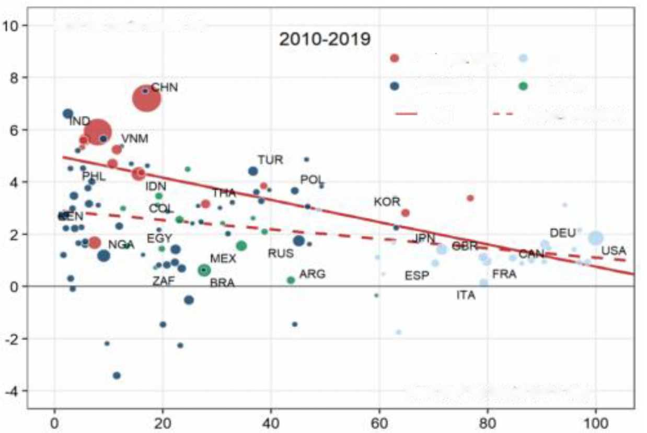
趋同
人均GDP增长率 (%)
亚洲 (不含发达市场)
发达市场
中东欧、中亚、中东和非洲
拉丁美洲
全部
全部 (不含中国和印度)
初始人均GDP (美国 =100)
来源：高盛全球投资研究

Slide 35
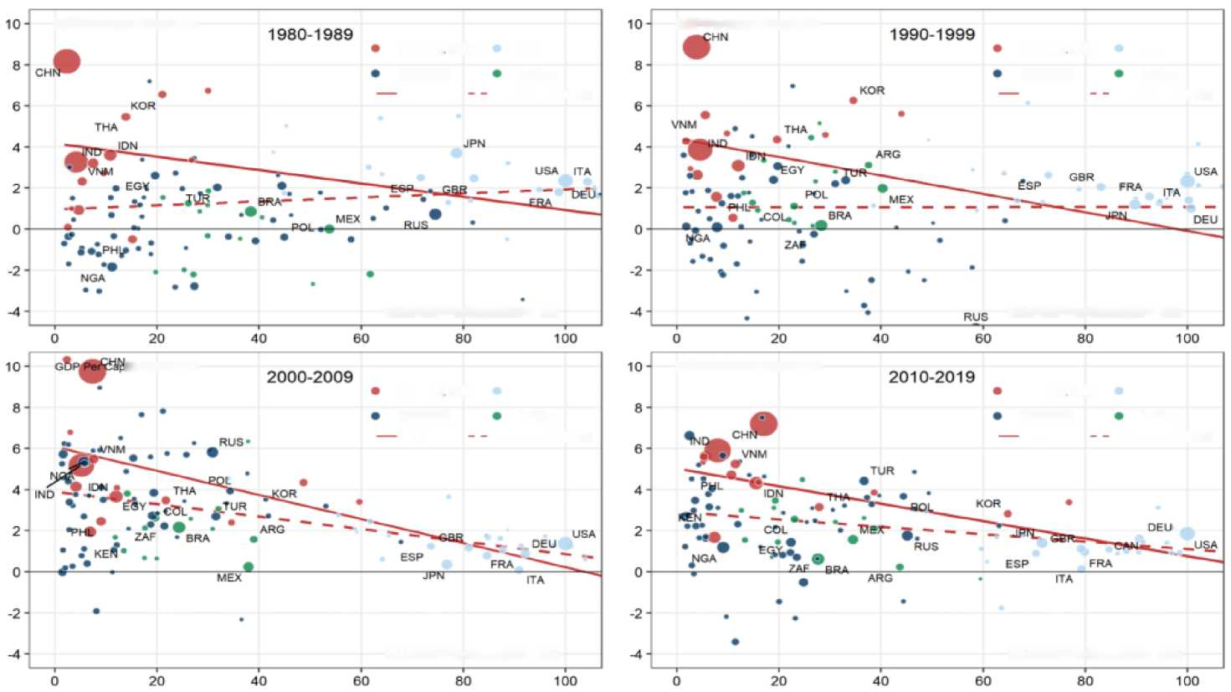
趋同
人均GDP增长率 (%)
人均GDP增长率 (%)
亚洲 (不含发达市场)
发达市场
亚洲 (不含发达市场)
发达市场
中东欧、中亚、中东和非洲
拉丁美洲
中东欧、中亚、中东和非洲
拉丁美洲
全部
全部 (不含中国和印度)
全部
全部 (不含中国和印度)
初始人均GDP (美国 = 100)
初始人均GDP (美国 = 100)
人均GDP增长率 (%)
人均GDP增长率 (%)
亚洲 (不含发达市场)
发达市场
亚洲 (不含发达市场)
发达市场
中东欧、中亚、中东和非洲
拉丁美洲
中东欧、中亚、中东和非洲
拉丁美洲
全部
全部 (不含中国和印度)
全部
全部 (不含中国和印度)
人均初始GDP（美国= 100）
初始人均GDP (美国 = 100)
来源：高盛全球投资研究

Slide 36
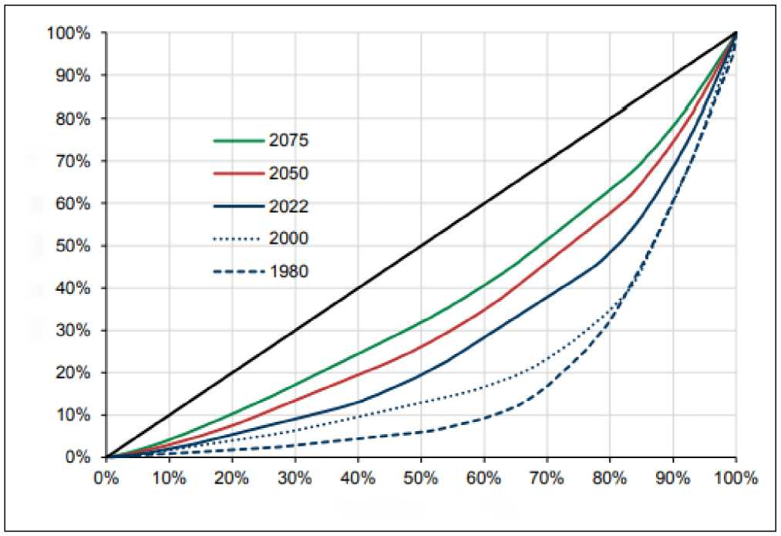
国家间不平等
占全球GDP的份额（%）
人口份额(%)
来源：高盛全球投资研究

Slide 37
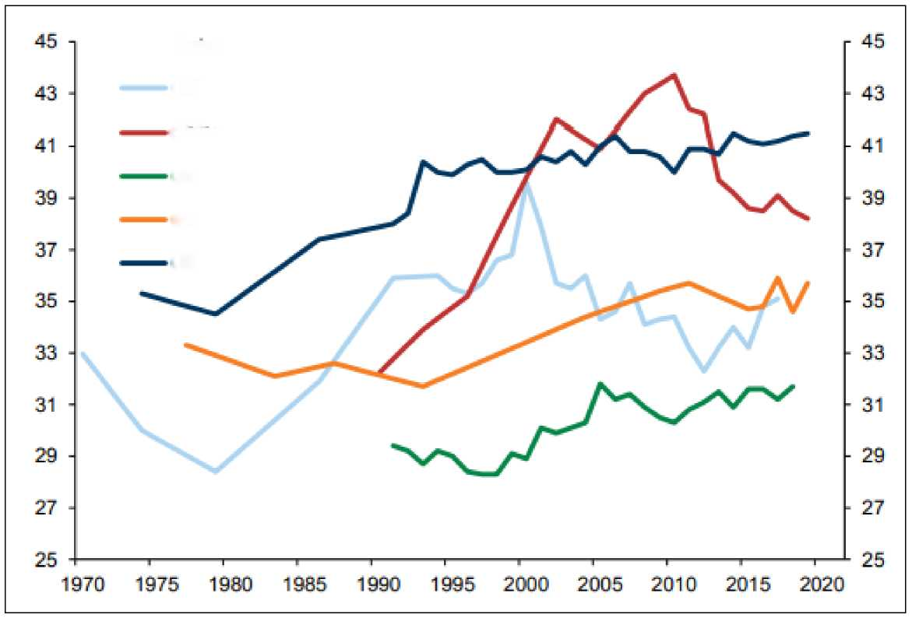
国家内部不平等
基尼系数
英国
中国
德国
印度
美国
来源：高盛全球投资研究

Slide 38
谢谢！

Slide 39
附录：大衰退的持续影响

Slide 40
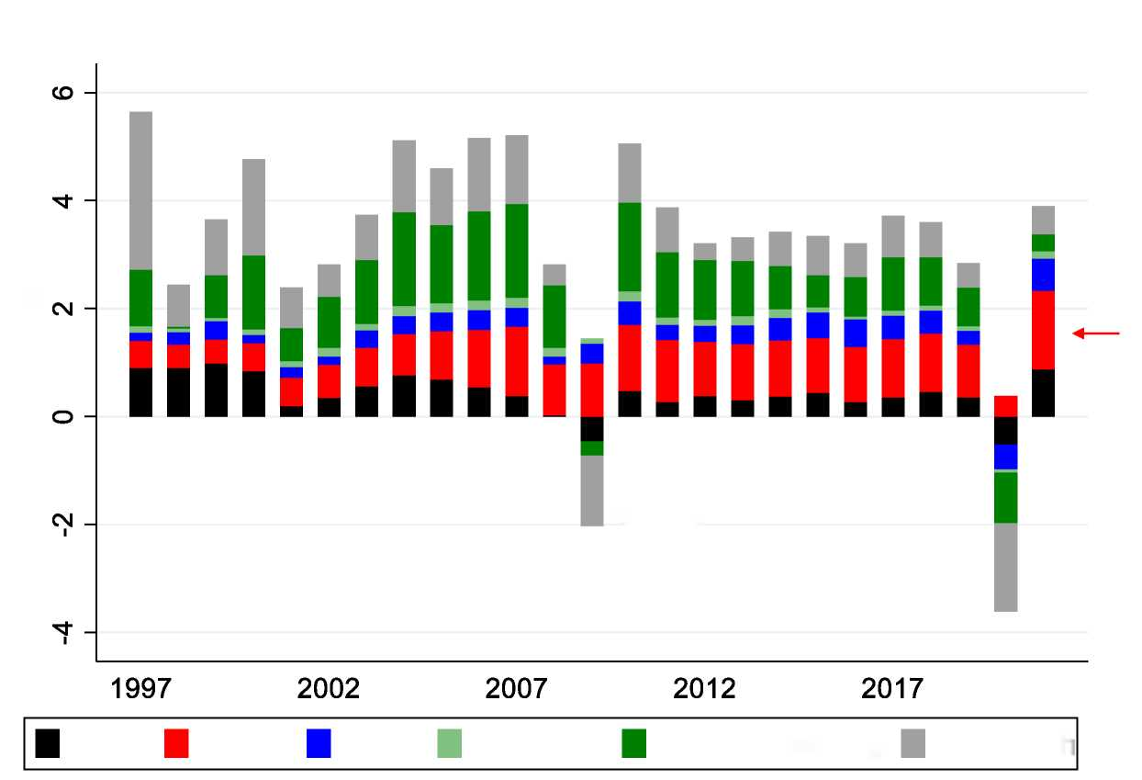
世界GDP增长 1997-2021
对世界GDP增长的贡献
增长百分比
大衰退
美国
中国
印度
非洲号
其他发展中国家
其他富人
Notes:
/executive/global_growth 中的 .do 文件

Slide 41
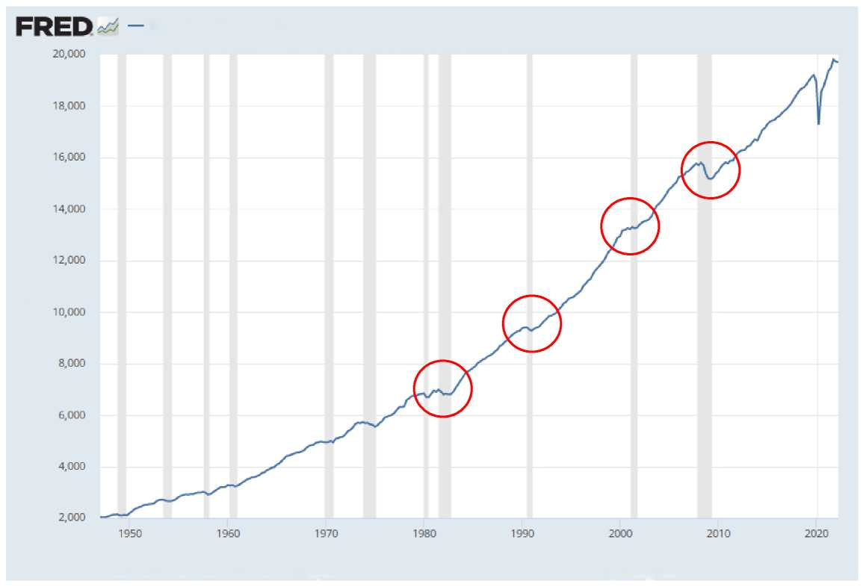
美国GDP
实际国内生产总值
十亿美元（2012年不变价）
来源：我们。经济分析局
myf.red/g/T6zv

Slide 42
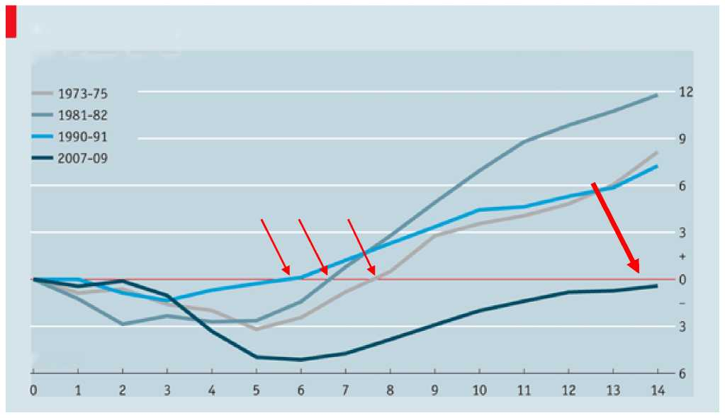
大衰退是极端的！
美国经济衰退与复苏
GDP，较峰值变化百分比
季度

Slide 43
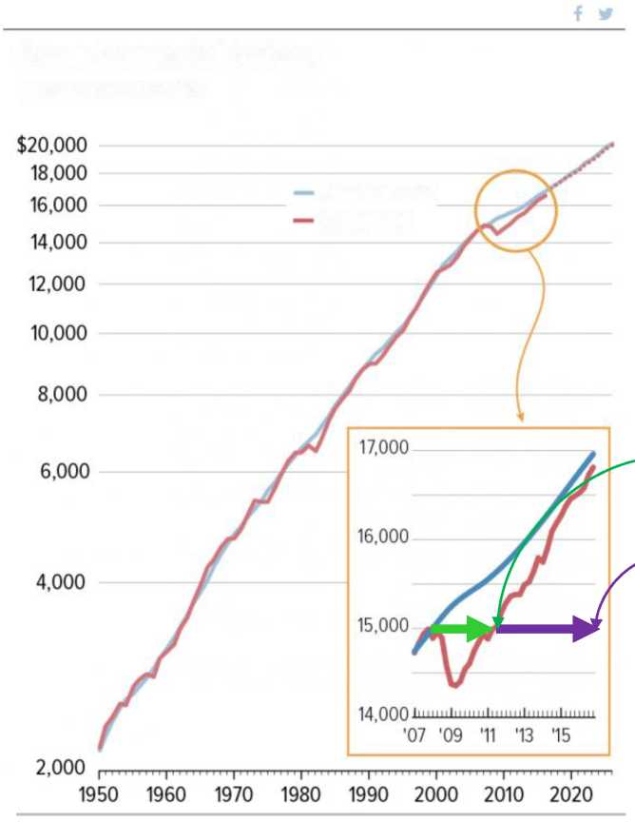
美国产出缺口
“产出缺口”是实际GDP与潜在GDP之间的差额
它衡量经济衰退的严重程度
国内生产总值，美国
十亿美元（2009年不变价）
潜在GDP
实际GDP
GDP恢复到旧水平所需的时间
GDP恢复到潜在GDP所需的时间
来源：经济分析局。请注意对数刻度：恒定斜率意味着恒定增长率。

Slide 44
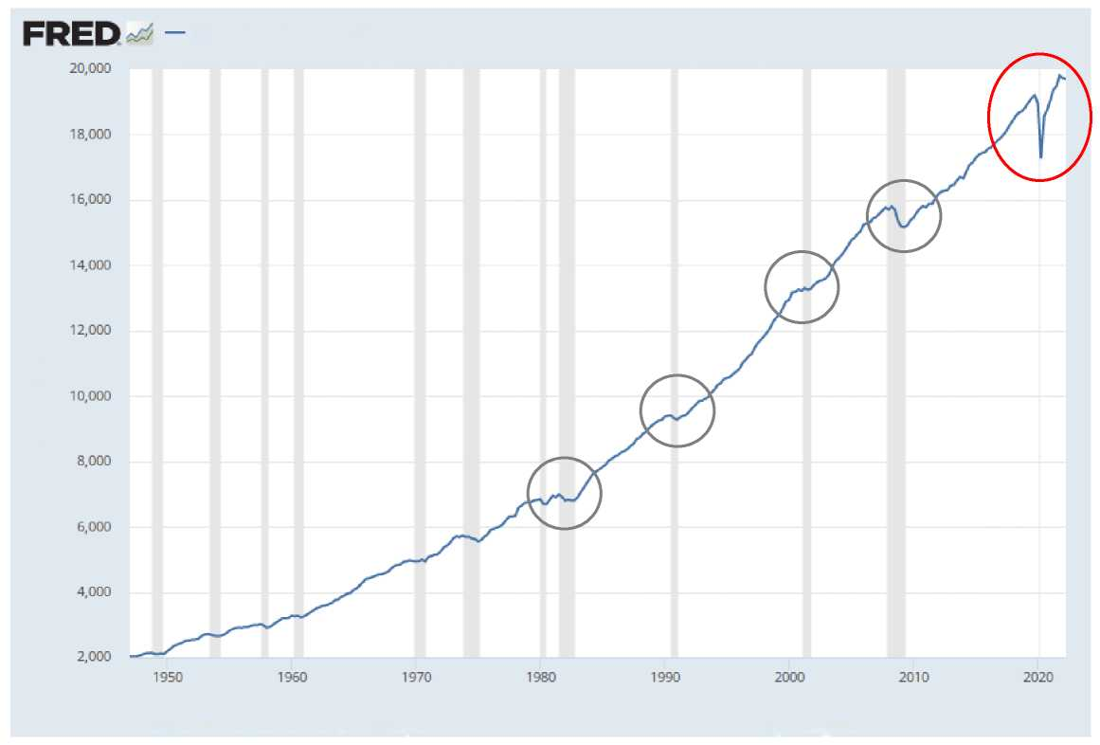
美国GDP
实际国内生产总值
十亿美元（2012年不变价）
来源：我们。经济分析局
myf.red/g/T6zv

Slide 45
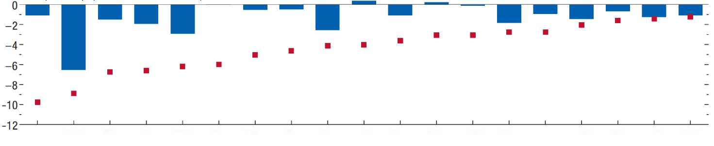
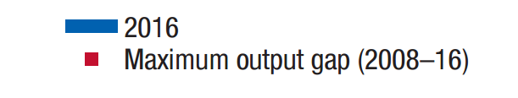
产出缺口10年后 来源：国际货币基金组织
产出缺口（占潜在GDP的百分比）
波罗的海国家
希腊
日本
西班牙
葡萄牙
爱尔兰
中国台湾
美国
意大利
德国
加拿大
斯堪的纳维亚国家
英国
法国
荷兰
韩国
比利时
澳大利亚
瑞士
2016年产出缺口
2008-16年最大产出缺口

Slide 46
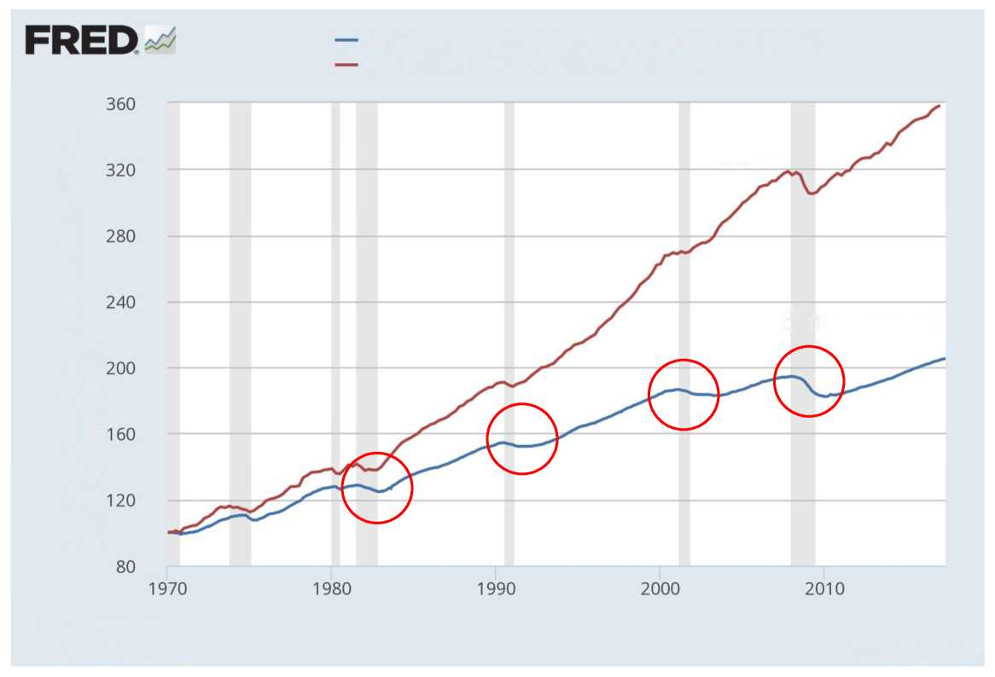
美国就业
（所有雇员：非农就业总人数），1970年1月=100
（实际国内生产总值），1970年第一季度=100
（千人）指数，（2009年不变价美元，十亿美元）指数
GDP
就业
资料来源：经济分析局，劳工统计局
fred.stlouisfed.org
myf.red/g/ehaM
Notes:
（129733-138463）/138463

Slide 47

美国经济复苏日益“无就业”
经济衰退以来非农就业人数变化百分比
2009年6月：经济衰退结束
经济衰退开始后的年数
来源：CBPP 根据劳工统计局数据计算。

Slide 48
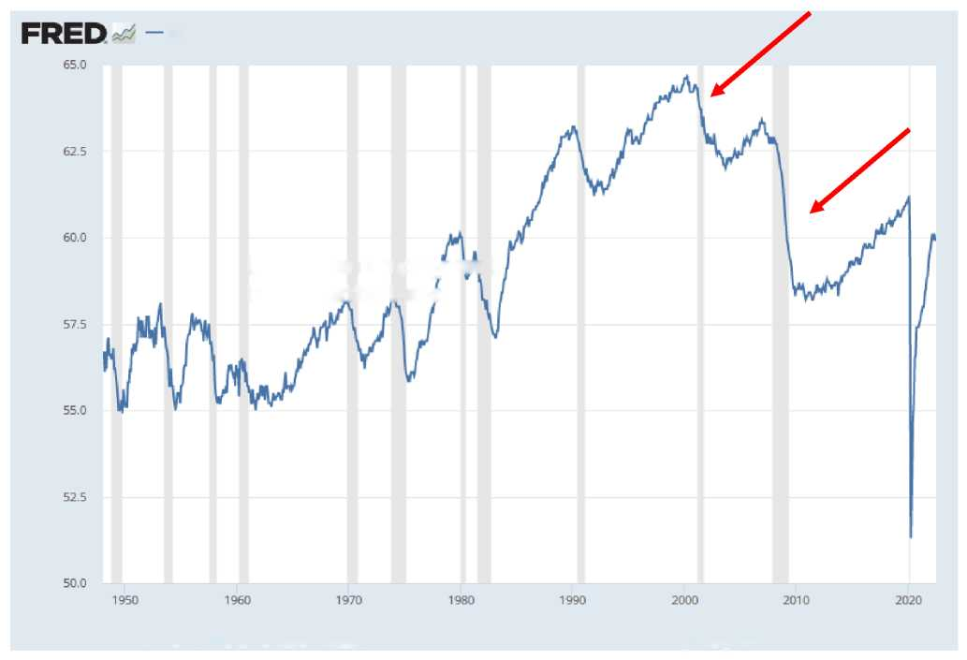
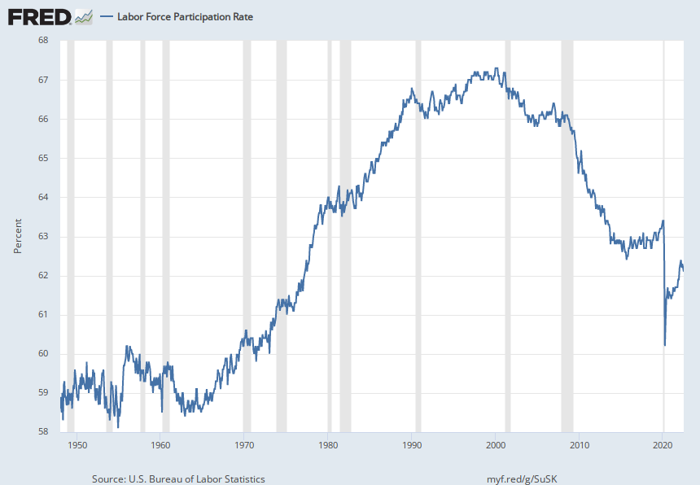
美国劳动力参与率严重下降
就业-人口比率
美国平民就业与人口比率
百分比
来源：我们。美国劳工统计局
myf.red/g/SIHR

Slide 49
我们。制造业就业
我们。制造业就业
NBER经济衰退阴影区
2001年发生了什么？
就业（百万）
来源：皮尔斯和肖特 (2012)

Slide 50
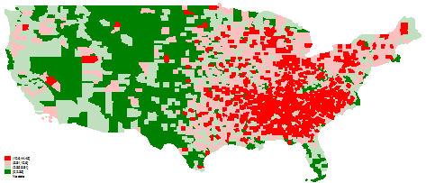
对中国进口的依赖
0-25^{至}
26^{至}-50^{至}
51^{至}-75^{至}
76^{至}-100^{至}

Slide 51
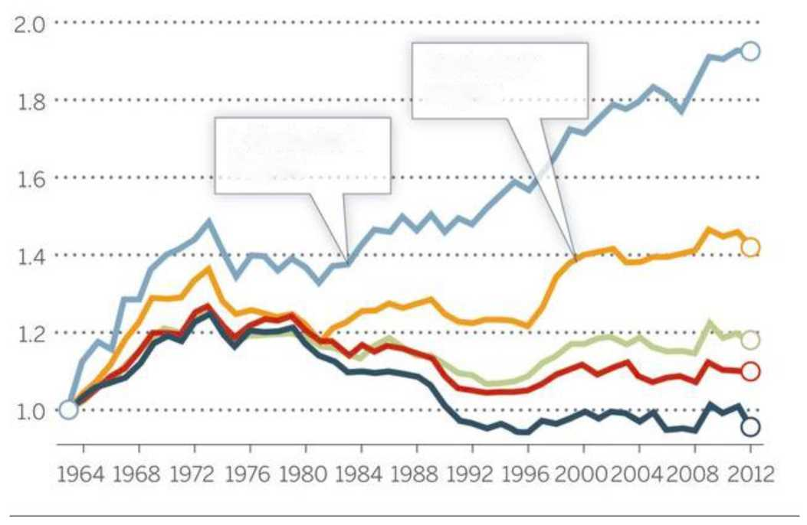
我们。不同教育水平的收入不平等 作者 2014
1963年以来男性实际周薪
学士学位
> 学士学位

Slide 52
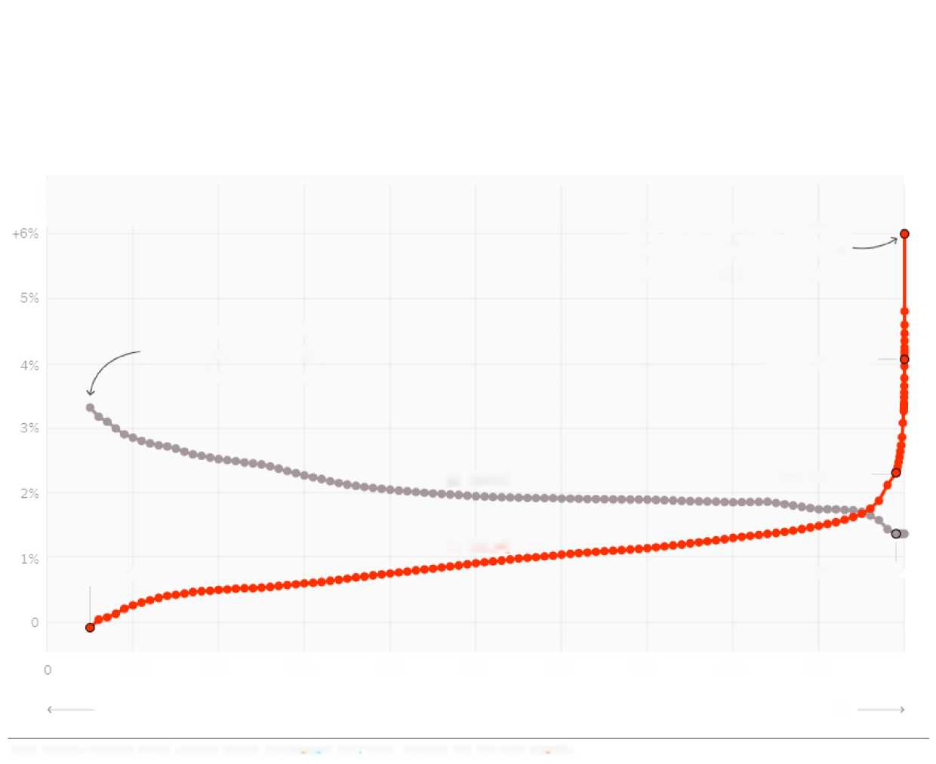
我们破碎的经济，一张简单的图表
作者：大卫·莱昂哈特
2017年8月7日
收入增长
过去34年
但现在，非常富裕的人群（99.999百分位）的收入增长最为显著。
贫困阶层和中产阶级的收入增长曾经是最快的。
99.99百分位数
1980年
第 99 个百分位数
2014年
第 5 个百分位数
第 99 个百分位数
第十
第二十
第三十届
第四十届
第五十届
第六十届
第七十届
第80届
第九十届
第100届
收入较低
收入百分位数
更高的收入
注：经通胀调整后的年平均增长率采用扣除税金、转移支付和非现金福利后的收入。^{r}

Slide 53
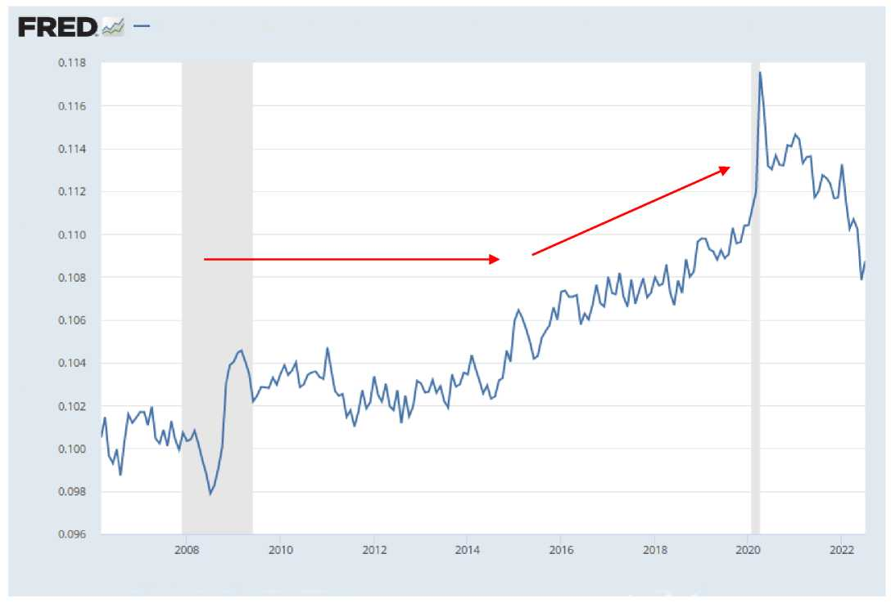
美国 自大衰退以来的工资增长
所有雇员的平均每小时收入、所有城市消费者的总体私人/消费者价格指数：所有商品在美国城市平均水平
每小时美元/指数 1982-1984=100
？
来源：我们。美国劳工统计局
myf.red/g/Thgu

Slide 54
附录：不确定性的增加

Slide 55
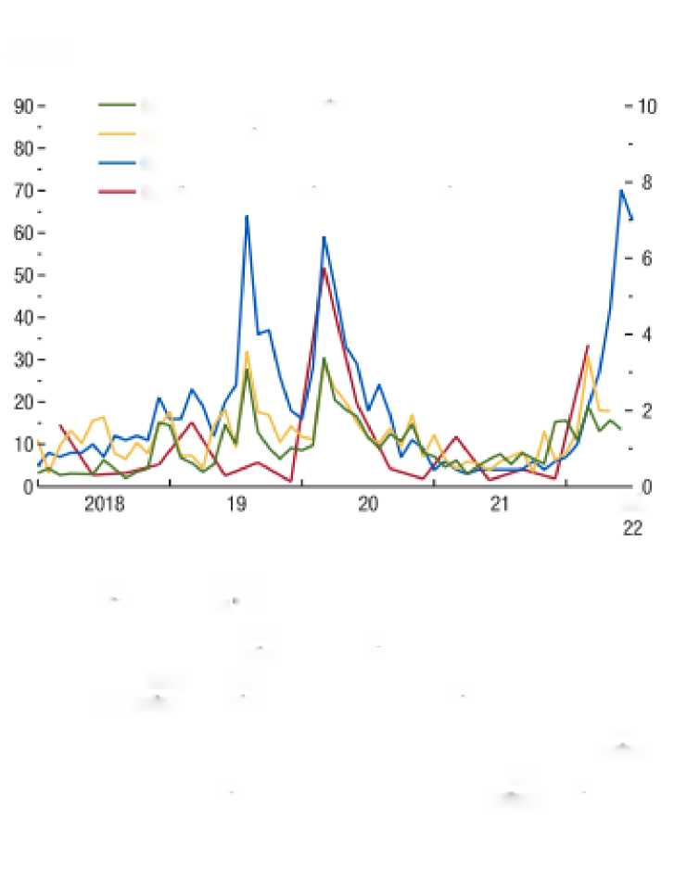
不确定！
图 5.不确定性和风险上升
（指数；右侧比例）
货币政策不确定性
国家安全政策的不确定性
经济衰退恐惧
G7经济体衰退的相对风险（右轴）
七月。
来源；斯科特R.贝克、尼古拉斯布鲁姆和史蒂文·J.Davis，《衡量经济政策不确定性》，季刊经济学杂志，2016 年，131 (4)：1593-636；约翰·C.Bluedom、Jörg Decressin 和 Marco E。Terrones，“资产价格波动是否预示经济衰退？”国际预测杂志 2016, 32 (2);518-526；Google趋势和国际货币基金组织工作人员计算。
笔记：货币政策不确定性按 1/10 重新调整，并且基于Baker、Bloom 和 Davis (2016) 的研究；国家安全政策不确定性按 重新调整，并且基于基于全球范围内谷歌搜索或“衰退”一词的搜索量，其中数字代表相对于2008 年以来最高点的搜索兴趣； 七国集团 (G7) 经济体出现衰退的相对概率表示当前概率与正常时期概率出现新一轮衰退的概率之比，并且基于Bluedom、Decressin、和Terrones (2016)，G7 = Group of Sevan,

Slide 56
其他风险

Slide 57
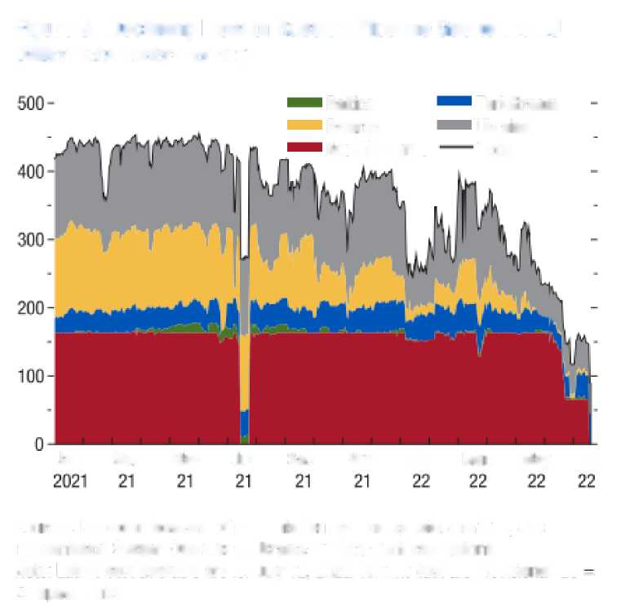
能源/欧洲
图 6.俄罗斯向欧盟输送的管道天然气数量下降
（百万立方米/天）
波罗的海国家
土耳其 流
白俄罗斯
乌克兰
北溪1
全部的
一月
三月
可能
七月。
九月。
十一月
一月
三月
可能
七月。
资料来源：欧洲天然气输送系统运营商网络；乌克兰天然气输送系统运营商；国际货币基金组织工作人员的计算。
笔记：最新可用数据截至 2022 年 7 月 12 日。最新数据是临时的。EU = 欧洲联盟。

Slide 58
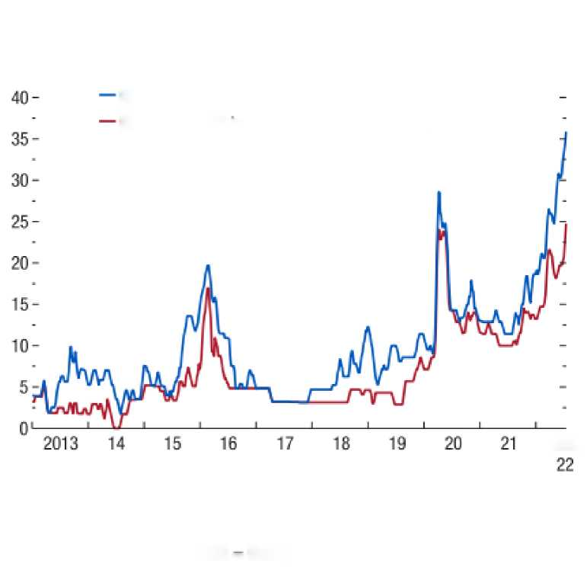
新兴市场债务
图 7.新兴市场债务：不断上升的漏洞
（百分比，三周平均值）
收益率超过 10% 的 EMBIG 发行人比例
利差超过 1,000 个基点的 EMBIG 发行人比例
七月。
资料来源：彭博金融有限合伙公司；J.P.摩根新兴市场债券指数；以及国际货币基金组织工作人员的计算。
注：bps = 基差点；EMBIG = 新兴市场市场债券指数全球。

Slide 59

长距离：人口统计！
1. 人口增长¹ （百分比）
“旧” AE
“新”AE
除中国以外的新兴市场
中国
低收入发展中国家
“旧” AE
“新”AE
除中国以外的新兴市场
中国
低收入发展中国家
3. 发达经济体 55-64 岁劳动者占比²
4. 新兴市场经济体 55-64 岁劳动者占比³
（百分比）
（百分比）
中位数
四分位距
中位数
四分位距

Slide 60
长距离：人口统计！
2. 工作 - 年龄人口增长¹ （百分比）
“旧” AE
“新” AE
除中国以外的新兴市场
中国
低收入发展中国家

Slide 61
你怎么认为？？

Slide 62
附录

Slide 63

我们。工资与生产力 维基百科
累计变化（%）
生产力
实际家庭收入中位数
资料来源：当前人口调查年度社会和经济补充历史收入表（表 F-5）和美国劳工统计局生产力 - 主要行业生产力和成本数据库（2012 年）

Slide 64

工资与生产力脱节
不同的衰退
美国
英国
每小时产量
每小时产量
实际工资中位数
实际工资中位数
失业率，％
失业率，％
资料来源：国家统计局；经合组织;劳工统计局；美联储；因西
经济学人网站

Slide 65

美国劳动力占GDP比重下降
4. 劳动份额（百分比）

Slide 66

不断崛起的企业市场力量
1. 加价
（指数，2000 年 = 1）

Slide 67

企业市场力量不断增强……尤其是在最大的企业中
1. 按企业集团划分的加价幅度演变（指数，2000 年 = 1）
排名前十分位的公司
其余公司

Slide 68

我们。不同教育水平的收入不平等 作者 2014
1963年以来男性实际周薪
学士学位
> 学士学位

Slide 69

我们破碎的经济，一张简单的图表
作者：大卫·莱昂哈特
2017年8月7日
收入增长
过去34年间
但现在，非常富裕的人群（99.999百分位）的收入增长最为显著。
贫困阶层和中产阶级的收入增长曾经是最快的。
99.99百分位数
1980年
第 99 个百分位数
2014年
第 5 个百分位数
第 99 个百分位数
第十
第二十
第三十届
第四十届
第五十届
第六十届
第七十届
80百分位
第九十届
第100届
收入较低
收入百分位数
更高的收入
注：经通胀调整后的年平均增长率采用扣除税金、转移支付和非现金福利后的收入。^{r}

Slide 70
风险
政策不确定性：
贸易
货币政策
地缘政治不确定性
收入不平等
长期风险
人口结构

Slide 71
人口结构 IMF 2018
1. 人口增长¹ （百分比）
“旧” AE
“新”AE
除中国以外的新兴市场
中国
低收入发展中国家
“旧” AE
“新”AE
除中国以外的新兴市场
中国
低收入发展中国家
3. 发达经济体 55-64 岁劳动者占比²
4. 新兴市场经济体 55-64 岁劳动者占比³
（百分比）
（百分比）
中位数
四分位距
中位数
四分位距

Slide 72
人口结构 IMF 2018
2. 劳动年龄人口增长¹ （百分比）
“旧” AE
“新” AE
除中国以外的新兴市场
中国
低收入发展中国家

Slide 73
人口结构 IMF 2018
尽管老年工人的比例仍低于发达经济体，但在过去10年中，新兴市场和发展中经济体也形成了类似的模式。
1. 人口增长¹ （百分比）
3. 发达经济体 55-64 岁劳动者占比²
4. 新兴市场经济体 55-64 岁劳动者占比³
（百分比）
（百分比）
中位数
四分位距
中位数
四分位距

